Slide 1
2020
M-Geeker技术竞赛决赛
业务员（编程算法）
报告人：周荣图

Slide 2
01
数据初始化
02
单线程计算
03
多线程计算
04
优化问题
05
做题过程和优化思路
目录

Slide 3
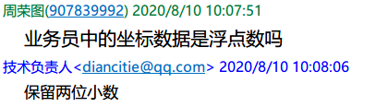
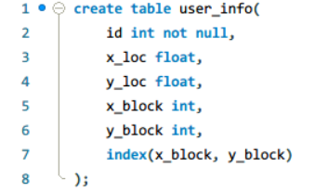
一、数据初始化
一、观察数据格式
要点：保留两位小数
性质1： InnoDB的聚簇索引，能够按主键聚集数据。
性质2： 优质的索引的三个特性：1级，让数据放在一起。2级，让数据顺序放在一起。3级，覆盖索引。
性质3： 前缀索引性质
二、表的设计 提了一个问题：数据
如果是整数？会发生什么事情？
数据库的索引和InnoDB的聚簇索引性质，能够帮助我做一定的优化。
其他：数据中用户的编号不是连续的。
表设计
进一步的想法： 如果按照x_block + y_block作为主键，按照x_block进行聚集的话，可能效果更好一些。

Slide 4
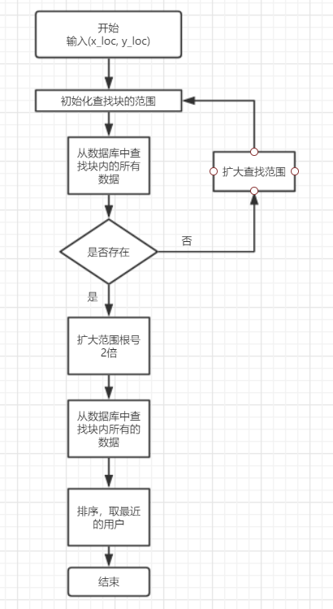
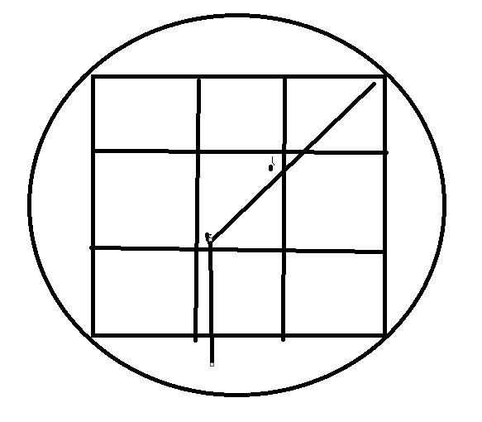
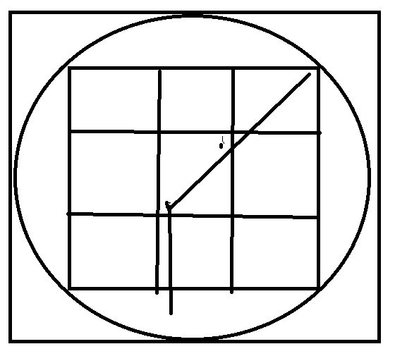
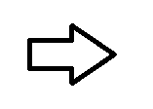
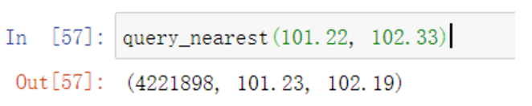
二、单线程计算
期间的两个问题1.expand_range的传值问题（与python本身有关）解决方法：传数组，或者重赋值。
2.正方形和圆形的问题
首次出现的陷阱：
扩大范围根号2倍（实际使用用了1.5倍，且放弃了单块的情况）

Slide 5
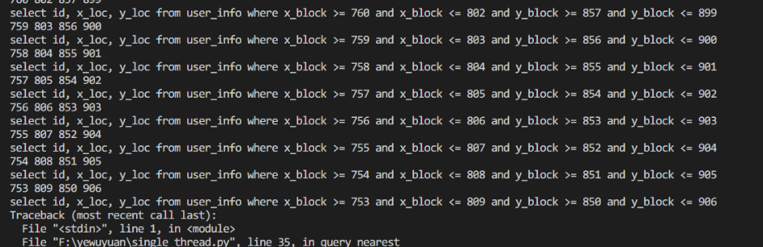
单线程计算碰到的一个重大问题
某个区域数据稀疏，导致查找的次数极多，且缓慢。
解决方法
原来的expand_range，每次左右双边界扩大1
例子：特定的数据
每次expand的大小随着次数增加，每次两倍两倍增长
好处： 假如数据稀疏，则可以迅速扩大范围，不会出现左图的情况。

Slide 6
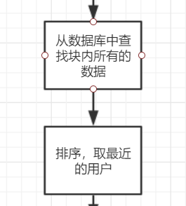
单线程计算的优化
题目中实际上要求的只是最值，所以不需要进行排序。时间复杂度可以从O(nlogn) -- > O(n)

Slide 7
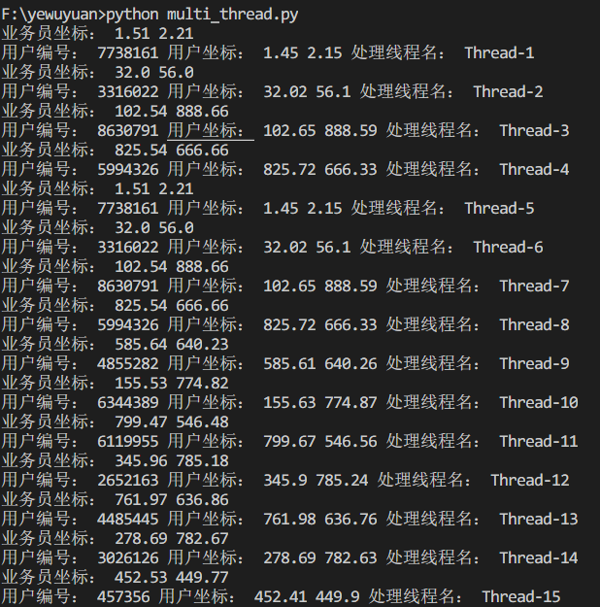
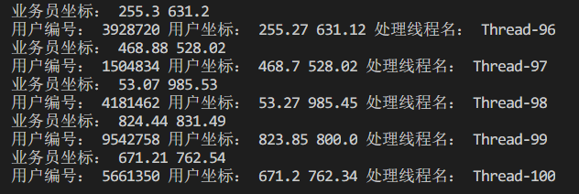
三、多线程计算
实现方法：针对每一个业务员，利用单线程，抛出一个线程即可。
其他思考： 1.在这种多线程进行计算的一种方式，有着巨大的创建线程和销毁线程的开销。 2.对于单个程序而言，没有改进的方式。 3.假如是作为一个服务提供，如RPC服务。则对于服务端而言，可以利用线程池技术，减少线程的创建和销毁所需要的开销。

Slide 8
四、优化问题
更加复杂的（可能没意义的）：
1.用户设定业务为难度i，对不同等级的业务员花费不同的时间。2.业务员的上班时间。
思考：
1.用户具有什么样子的属性？
# 把用户的信息看成一种流水，根据这个流水，分配相应的业务。
①坐标（x与y）
②时间要求。
③优先级。
2.业务员有什么样子的属性？
①步行速度。
②处理业务所需要的时间。
3.实现指标？
①对业务员而言，所有距离他近的用户都归于他。
②总体而言，服务所有的用户全局走的距离最短

Slide 9
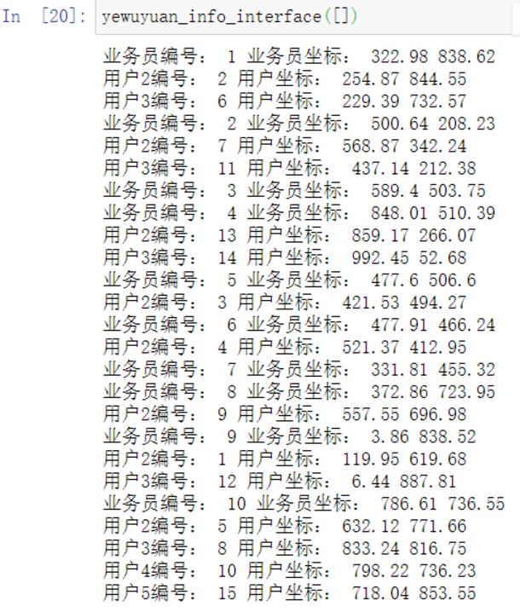
实际实现的
对业务员而言，所有距离他近的用户都归于他。
思想来源：机器学习的KNN算法。

Slide 10
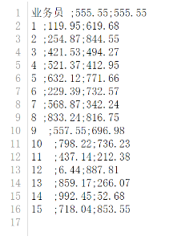
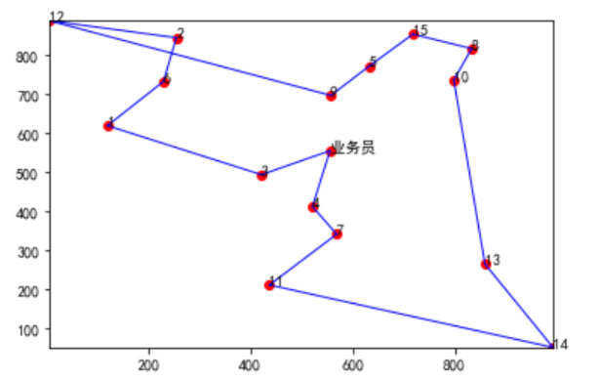
对全局最优做出的努力
修改后得到
蚁群算法：单业务员情况
考虑这样一种情况： 只有一个业务员，需要服务所有的用户，最后回到自己原来的位置，需要怎样的路线。
demo来源
https://blog.csdn.net/jiang425776024/article/details/84532018
此时：一个业务员，能够通过蚁群算法，迭代去获取一个路线，能够服务所有的用户，并取得最短的路线。

Slide 11
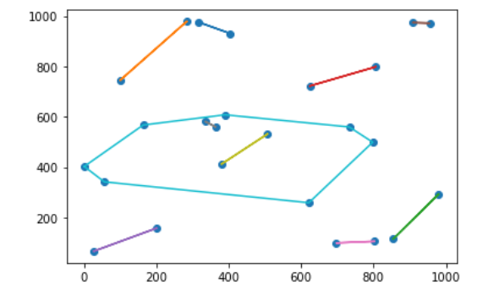
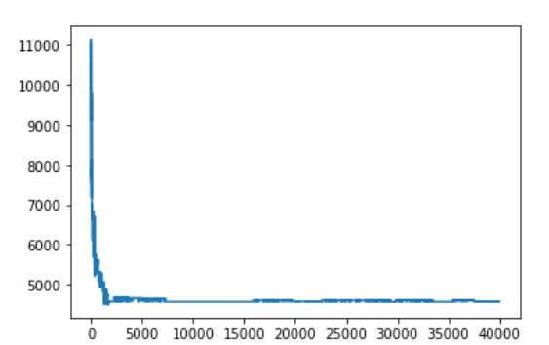
对全局最优做出的努力
进行修改，应用到业务员算法中
多旅行商问题
https://blog.csdn.net/weixin_42201701/article/details/103746595
给出了一个例子，通过遗传算法解决M-TSP的问题。
迭代结果如图
全局最优结果：大约为

Slide 12
其他值得说道的东西
1.代码优化 在单线程计算中，使用的两个不同的expand，其实后者的sqrt(2)倍可以由前者实现。
2.

Slide 13
END
感谢各位的批评指正
2020/8/10
周荣图

